Slide 1
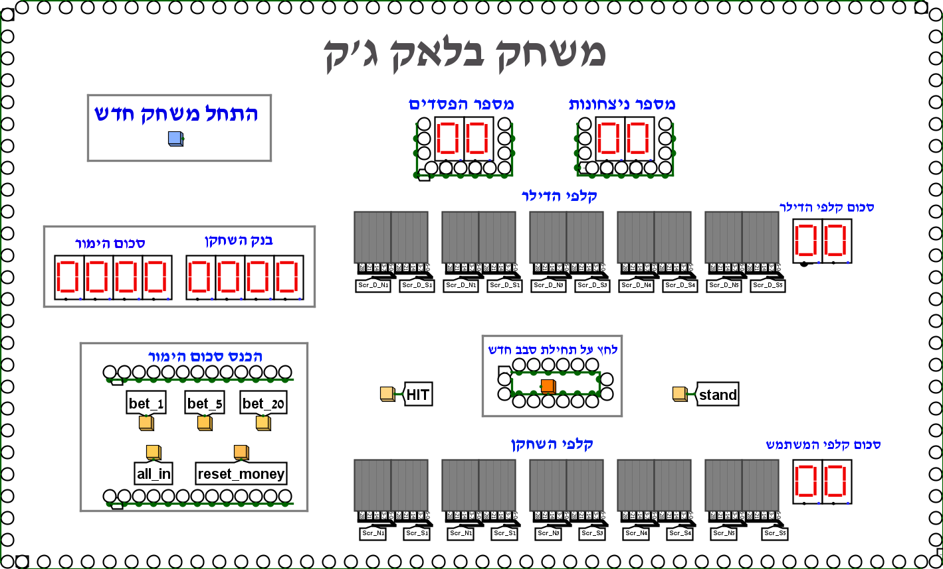
פרויקט סוף בתכן לוגי

Slide 2
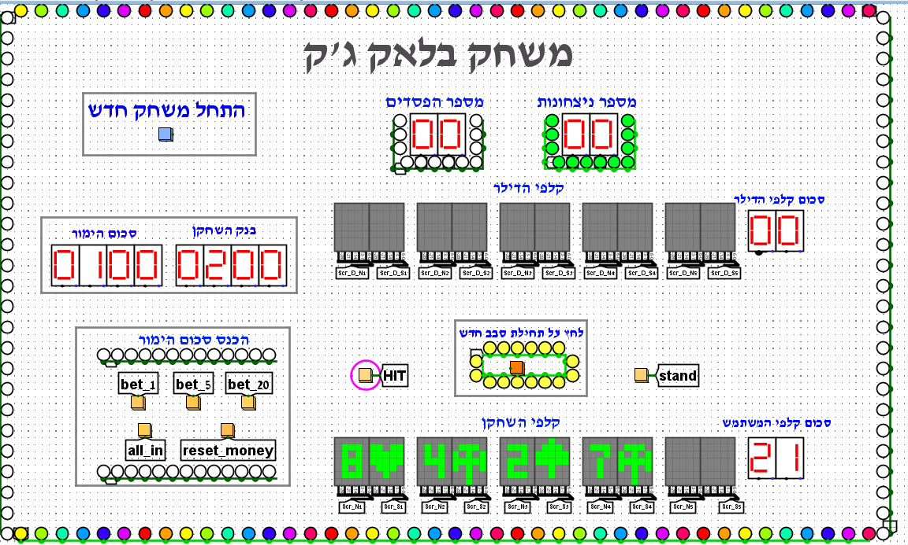

Slide 3
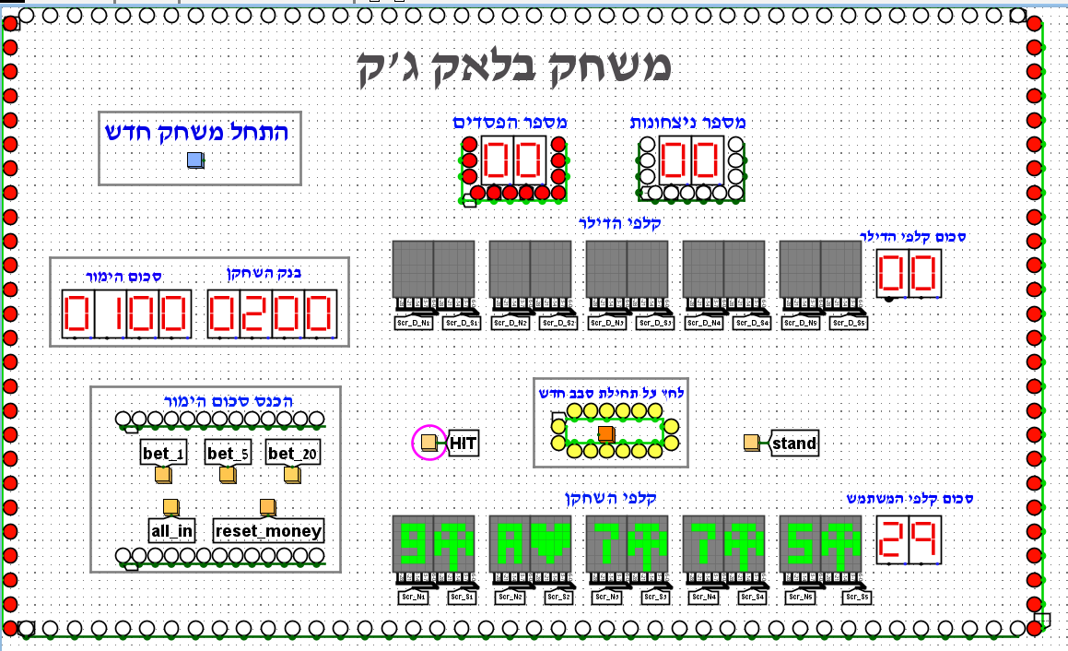

Slide 4
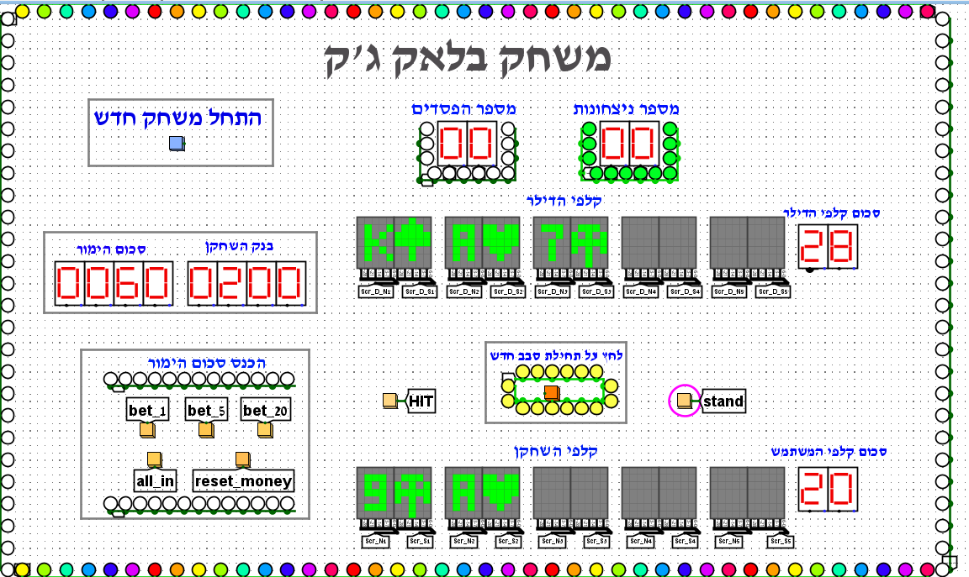

Slide 5
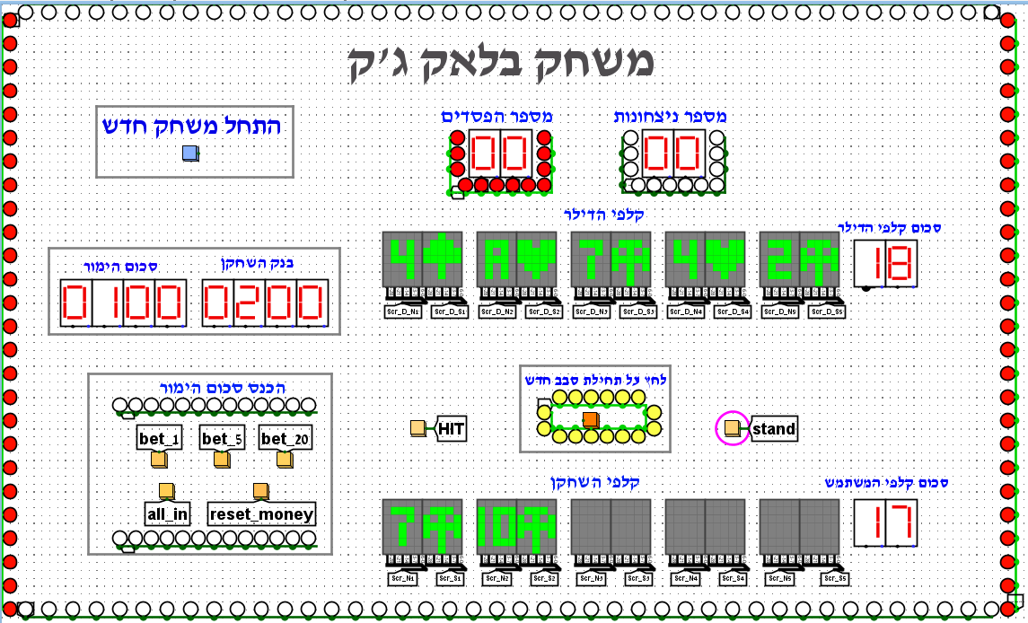

Slide 6
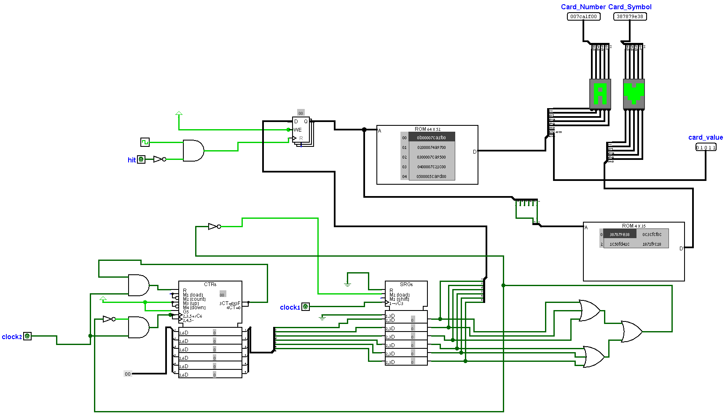
Random cards block:
ROMזיכרון מכיל את ערכי הקלפים
הצגת הקלפים במסך
רגיסטר שומר את הכתובת
ROMזיכרון צורות של הקלפים
אוגר הזזה
מונה ל6 סיביות
Notes:
בלוק זה משמש לקבלת קלפים באופן רנדומלי עקרון פעולת המעגל:
1. ברגע הפעלת השעון, המונה יתחיל לספור את
באורך של 6 סיביות.
2. הוא מעביר את הערך לרכיב אוגר הזזה, שלוקח את הערך הבינארי של המונה, ומבצע הזזה
לכיוון הMSB-, של הערך הבינארי המתקבל מהמונה.
3. לאחר מכן זה מועבר לרגיסטר שמטרתו לשמור את הכתובת המתקבלת מאוגר ההזזה.
4. לאחר לחיצה על HIT זה מעביר את הכתובת לזיכרון הרום.
5. זיכרון הרום הראשון מכיל את כל ערכי הקלפים, וזיכרון הרום השני מכיל את כל הצורות האפשריות שיש בכל חפיסת קלפים.
6. לאחר מכן הערכים שנמצאים בזיכרונות מועברים לתצוגת המסך ואז ניתן לראות את הקלף המתקבל.
הערה: הערך המספרי של כל אחד מהקלפים מוכל גם הוא בזיכרון רום כלומר מכיוון שמספיק לנו להשתמש רק ב9 ספרות HEX
לכן לספרות האחרונות הוספנו של כל כתובת הוספנו את הערך המספרי שלהם שהוא ישמש אותנו לבלוק הבא.
קאונטר סופר מ0 עד מספר סופי של 6 סביות, עבור כל ספירה אתה עושה לו shift רגיסטר,
לאחר שאתה מקבל 000000אתה מקבל ערך חדש מהקאונטר ועושה גם לו shift.

Slide 7
בלוק זה משמש לקבלת קלפים באופן רנדומלי עקרון פעולת המעגל:
ברגע הפעלת השעון המונה יתחיל לספור את
באורך של 6 סביות לאחר מכן הוא מעביר את הערך לרכיב
אוגר הזזה שלוקח את את הערך הבינארי של המונה ומבצע הזזה
לכיוון הMSB- של הערך הבינארי המתקבל מהמונה
לאחר מכן הוא מועבר לרגיסטר שמטרתו לשמור את הכתובת המתקבלת מאוגר ההזזה
ומעביר לזיכרון הרום לאחר לחיצת HIT
זיכרון הרום מכיל את כל ערכי הקלפים וזכרון רום השני מכיל את כל הצורות האפשריות שיש בכל חפיסת קלפים
לאחר מכן הערכים שנמצאים בזכרון מועברים לתצוגת הLED ואז ניתן לראות את הקלף המתקבל עבור כל לחיצה של HIT
הערה: הערך המספרי של כל אחד מהקלפים מוכל גם הוא בזיכרון רום כלומר מכיוון שמספיק לנו להשתמש רק ב9 ספרות HEX
לכן לספרות האחרונות הוספנו של כל כתובת הוספנו את הערך המספרי שלהם שהוא ישמש אותנו לבלוק הבא.

Slide 8
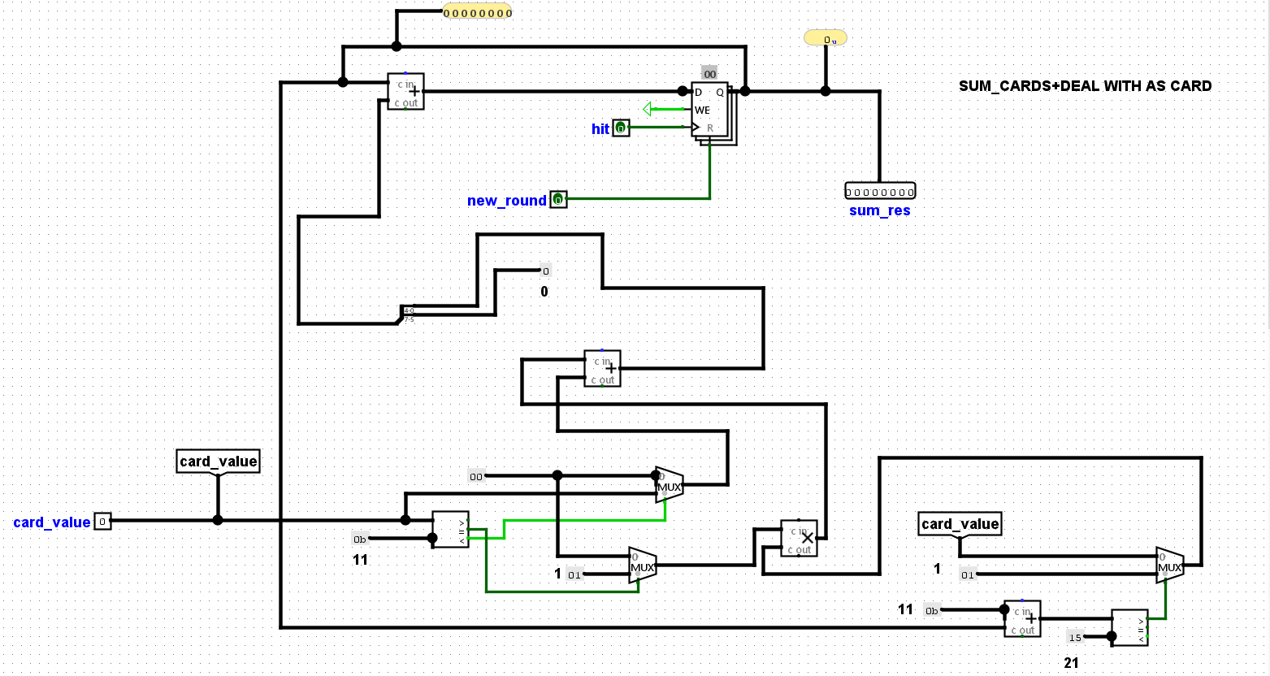
Sum cards and deal with AS card block :
Notes:
בלוק זה מקבל את הערך המספרי של כל קלף שמתקבל על ידי לחיצה על HIT
הוא בודק האם הערך של הקלף הוא 11 כלומר .AS
במידה ולא, אז הוא ממשיך לשלב הבא כלומר במרבב יוצא ערך של הקלף והוא מגיע לרכיב המחבר
שמבצע סכימה בין הסכום האחרון שנקלט מהרגיסטר לערך המספרי המתקבל בכניסה (מבלוק RANDOM CARDS ) .
3.כאשר בלוק זה מקבל את קלף ה-AS אז הוא מבצע בדיקה אם העבור הערך 11 יתקבל סכום גדול מ21 במידה וכן הוא הערך של קלף האס יהיה 1 אחרת הוא יישאר 11 .

Slide 9
בלוק זה מקבל את הערך המספרי של כל קלף שמתקבל על ידי לחיצה
Hit לאחר מכן הוא בודק האם הערך של הקלף הוא הוא 11 כלומר AS במידה
ולא, אז הוא ממשיך לשלב הבא כלומר במרבב יוצא ערך של הקלף והוא מגיע לרכיב המחבר
שמבצע סכימה בין הסכום האחרון שנקלט מהרגיסטר לערך המספרי המתקבל בכניסה (מבלוק RANDOM CARDS ) .
כאשר בלוק זה מקבל את קלף ה-AS אז הוא מבצע בדיקה אם העבור הערך 11 יתקבל סכום גדול מ21 במידה וכן הוא הערך של קלף האס יהיה 1 אחרת הוא יישאר 11 .

Slide 10
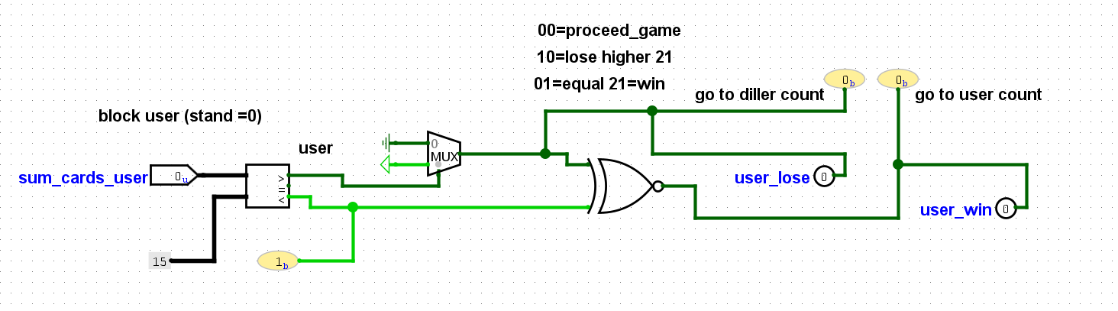
User win lose block:
Notes:
בלוק זה מציין נצחון הפסד של המשתמש
מוציא 1 לוגי במידה והגענו לבלאק ג'אק כלומר 21 נקודות.
ובמידה ולא כלומר מעל 21 נקודות בלוק זה שולח 1 לוגי להפסד.
כל אפשרת אחרת הוא יוציא 0 לוגי בשניהם כלומר המשך משחק.

Slide 11
בלוק זה מציין נצחון הפסד של המשתמש כאשר , מוציא 1 לוגי במידה והגענו לבלאק ג'אק כלומר 21 נקודות
ובמידה ולא כלומר מעל 21 נקודות בלוק זה שולח 1 לוגי להפסד.
כל אפשרות אחרת הוא יוציא 0 לוגי בשניהם כלומר המשך משחק

Slide 12
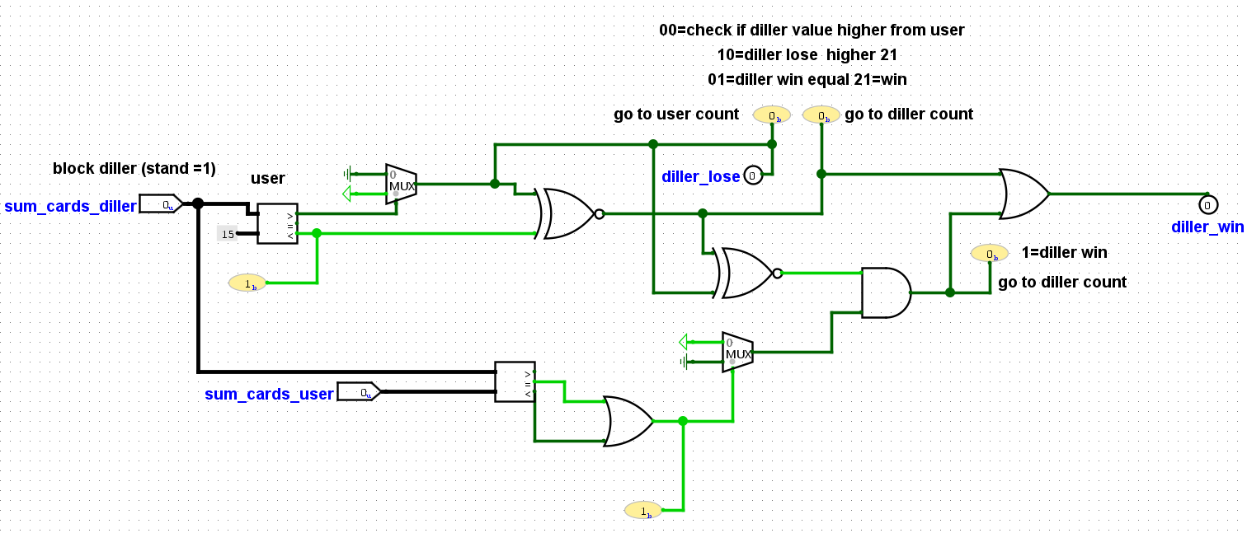
Diller win lose block:
Notes:
בלוק זה מבצע את אותו עקרון פעולה כמו הבלוק הקודם, אך עבור הדילר.
עם תוספת השוואה למי יש את מספר הנקודות הגדול ביותר, במידה והמשתמש והדילר לא הגיעו ל21 נקודות .

Slide 13
בלוק מבצע את אותו עקרון פעולה כמו הבלוק הקוד אך עבור הדילר עם תוספת השוואה למי יש את מספר הנקודות הגדול ביותר במידה והמשתמש והדילר לא הגיעו ל21 נקודות .

Slide 14
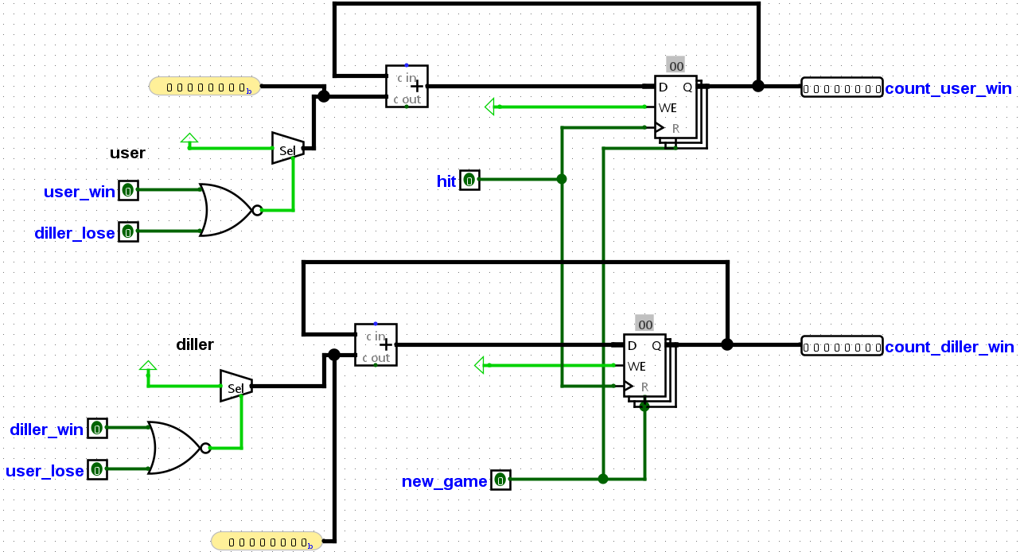
Count the number user won and lose block:
Notes:
בלוק זה משמש לספירת כמות הניצחונות והפסדים,
על ידי קבלת 1 לוגי מהבלוקים הקודמים
(ניצחון או הפסד, של המשתמש והדילר) .

Slide 15
בלוק זה משמש לספירת כמות הניצחונות והפסדים על
ידי קבלת 1 לוגי מהבלוקים הקודמים (ניצחון הפסד של המשתמש והדילר) .

Slide 16
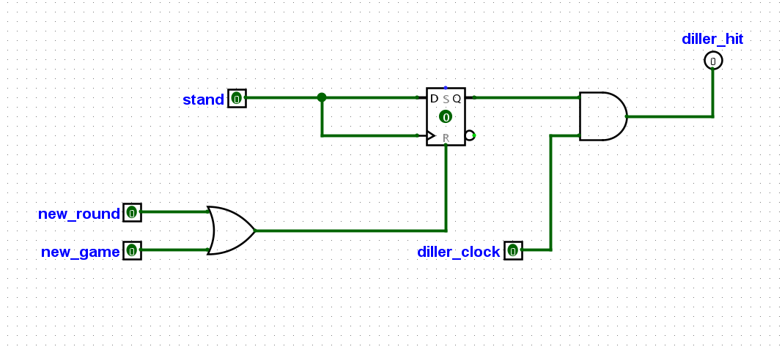
Diller block:
Notes:
בלוק זה אומר שהתור של הדילר לשחק,
(כאשר הלחצן של הסטנד מקבל 1 לוגי).
ואז הוא שולף את הקלפים באופן אוטומטי.

Slide 17
בבלוק זה אומר שהתור של הדילר לשחק(כאשר הלחצן של הסטנד מקבל 1 לוגי) ואז הוא שולף את
הקלפים באופן אוטומטי

Slide 18
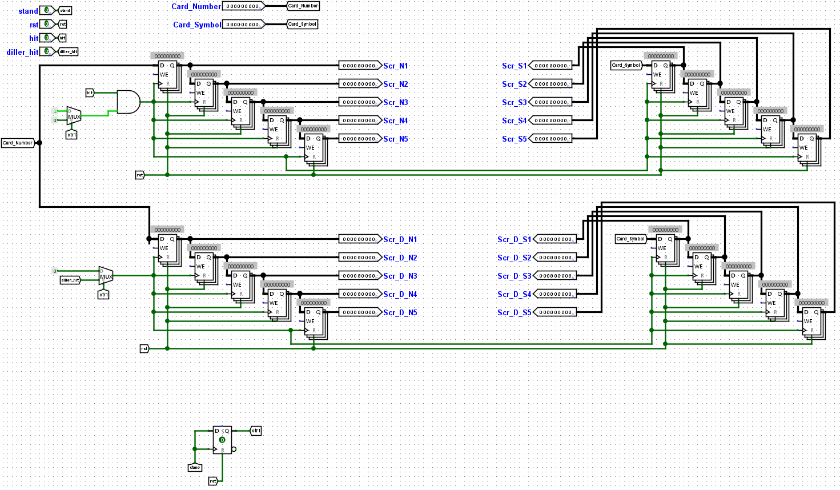
Card display block:
Notes:
1. בלוק זה מקבל את המספר והצורה של הקלף, ומציג אותם במסך של המשתמש והדילר בהתאמה.
2. ההצגה של הקלפים מועבר דרך הרגיסטירם, שהוא שומר את הערך של הקלף, ומציג אותם למסך.
3. כאשר מגיע עוד קלף אז במסך הוא עושה הזזה ימינה של הקלף הקודם.
4. בהתחלה זה מציג את הקלפים במסך של המשתמש, וכאשר המשתמש לוחץ על STAND אז ההצגה של הקלפים מהעובר למסך של הדילר.

Slide 19
בלוק זה מקבל את המספר והצורה של הקלף ומציג אותם במסך של המשתמש והדילר בהתאמה
ההצגה של הקלפים מועבר דרך הרגיסטירם שהוא שומר את הערך של הקלף והוא מציג אותם למסך וכאשר מגיע עוד קלף אז הוא עושה הזזה ימינה של הקלף הקודם.
בהתחלה זה מציג את הקלפים במסך של המשתמש וכאשר המשתמש לוחץ על STAND אז ההצגה של הקלפים מהעובר למסך של הדילר.

Slide 20
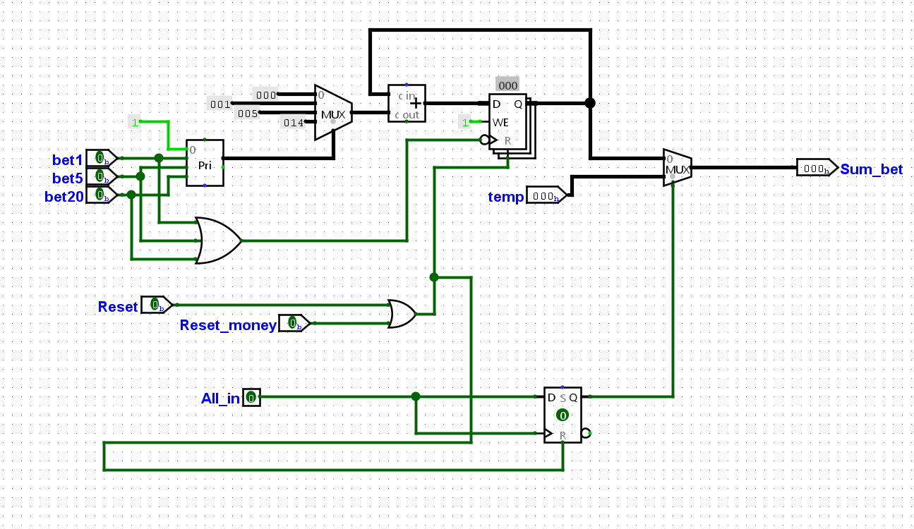
Card bet block :
Notes:
בלוק זה המשתמש בוחר את סכום ההימור והוא מועבר לרגיסטר בירידת השעון .
הערה רכיב PRI משמש לקבלת הערך הגבוה ביותר במידה נלחץ במקביל , בנוסף יש לנו אפשרות לעשות לאפס את סכום ההימור או לעשות ALL IN.

Slide 21
בבלוק זה המשתמש בוחר את סכום ההימור והוא מועבר לרגיסטר בירידת השעון .
הערה רכיב PRI משמש לקבלת הערך הגבוה ביותר במידה נלחץ במקביל , בנוסף יש לנו אפשרות לעשות לאפס את סכום ההימור או לעשות ALL IN.

Slide 22
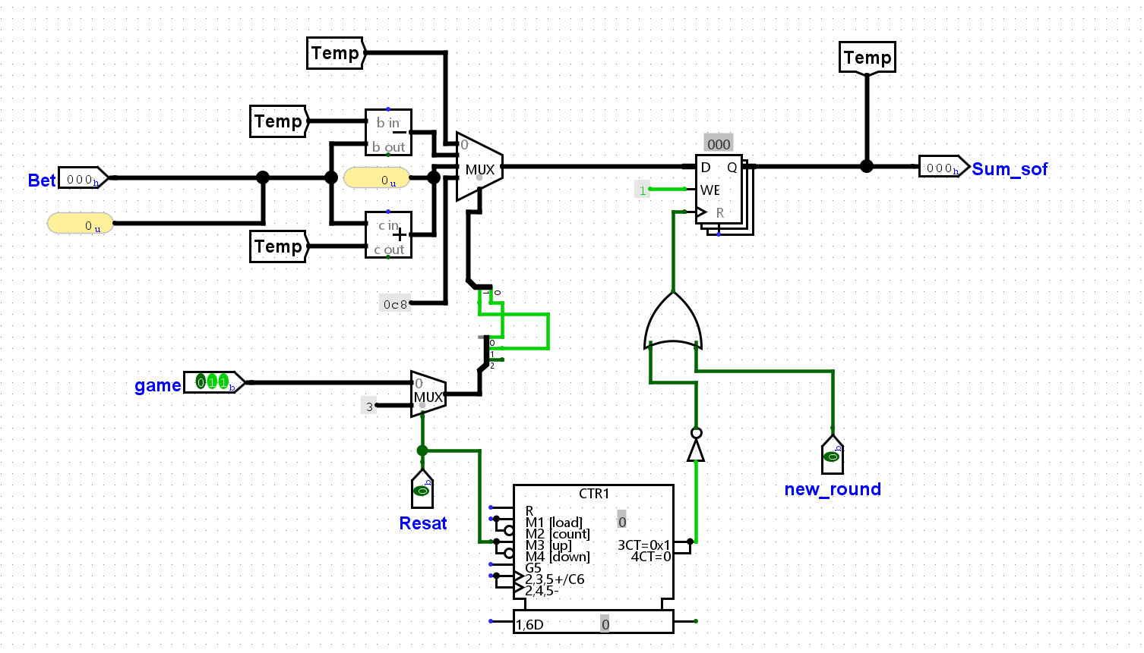
Chips Bank block:
Notes:
בלוק זה נתון למשתמש סכום צ'יפים התחלתי ומעדכן בהתאם את הסכום עבור כל מצב של הפסד וניצחון של המשתמש.
הערה השימוש במונה התבצע בעקבות בעיית תזמונים כך שאם נלחץ על RESET
תתקבל הכניסה ואז יתקבל הפולס של השעון מה שמאפשר להכניס את הסכום ההתחלתי (200)
ובכך לפתור את בעיית התזמונים.

Slide 23
בלוק זה נתון למשתמש סכום צ'יפים התחלתי ומעדכן בהתאם את הסכום עבור כל מצב של הפסד וניצחון של המשתמש.
הערה השימוש במונה התבצע בעקבות בעיית תזמונים כך שאם נלחץ על RESET
תתקבל הכניסה ואז יתקבל הפולס של השעון מה שמאפשר להכניס את הסכום ההתחלתי (200)
ובכך לפתור את בעיית התזמונים.

Slide 24
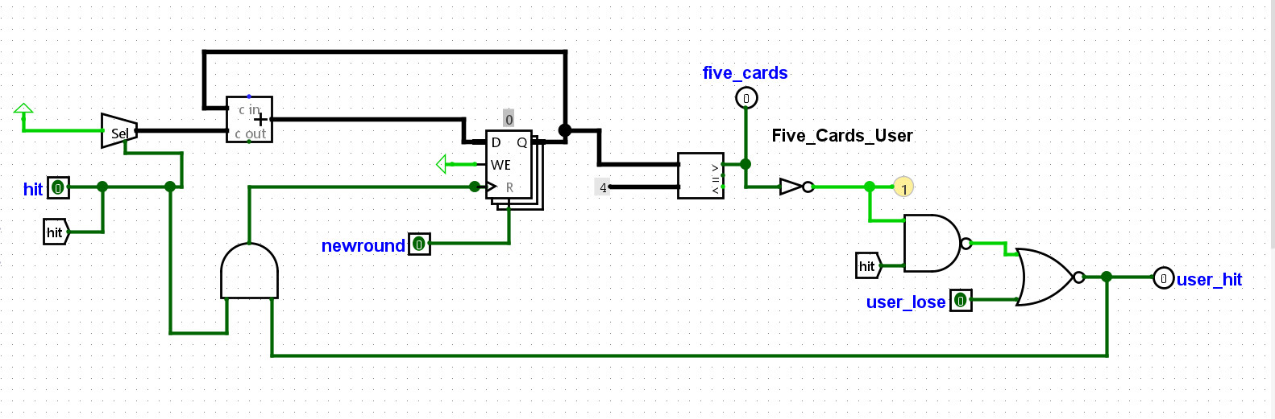
Control Hit Cards:
Notes:
בלוק זה מגביל את המשתמש והדילר לשליפת ממקסימום 5 קלפים
ועוצר את שליפת הקלפים במידה ויתקבל ניצחון או הפסד.

Slide 25
בלוק זה מגביל את המשתמש והדילר לשליפת ממקסימום 5 קלפים
ועוצר את שליפת הקלפים במידה ויתקבל ניצחון או הפסד.

Slide 26
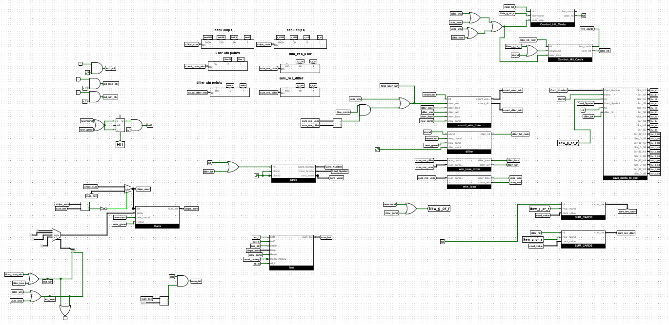
Main:

